Slide 1
Tree Sort
Сортировка двоичным деревом Репозиторий с проектом: https://github.com/Treisy-dev/ShelokovKirill-11-209-A-SD

Slide 2
Что это?
Сортировка с помощью двоичного дерева — универсальный алгоритм сортировки, заключающийся в построении двоичного дерева поиска по ключам массива (списка), с последующей сборкой результирующего массива путём обхода узлов построенного дерева в необходимом порядке следования ключей.

Slide 3
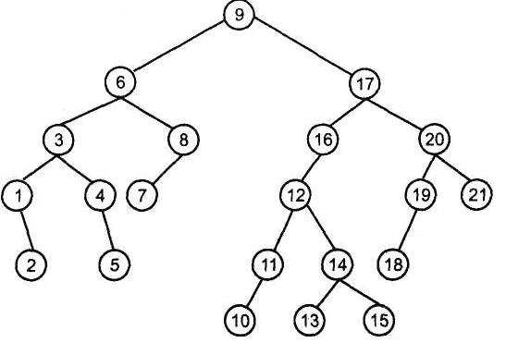
Алгоритм
1. Построение двоичного дерева.
2. Сборка результирующего массива путём обхода узлов в необходимом порядке следования ключей.

Slide 4
В чем недостаток алгоритма?
При физическом развёртывании древовидной структуры в памяти требуется не менее чем 4n ячеек дополнительной памяти.
Каждый узел содержит:
ссылки на элемент исходного массива;
на родительский элемент;
на левый и правый лист.
Однако, существуют способы уменьшить требуемую дополнительную память.

Slide 5
Эффективность
Процедура добавления объекта в бинарное дерево имеет среднюю алгоритмическую сложность порядка O(log(n)).
Однако, сложность добавления объекта в разбалансированное дерево может достигать O(n), что может привести к общей сложности порядка O(n²)!!!

Slide 6
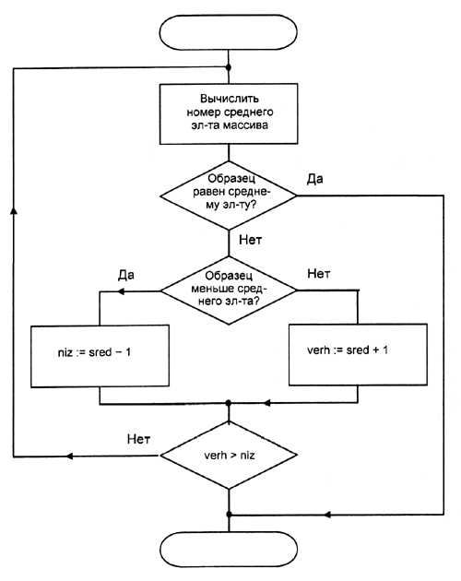
В чем причина роста сложности алгоритма?
Общее быстродействие метода O(nlogn). Почему?
Поведение неестественно, устойчивости, вообще говоря, нет.
Требуется n операций на создание первоначального дерева, каждый по log n сравнений для выбора наименьшего и наибольшего.

Slide 7
Результаты работы алгоритма
Размер массива | Количество итераций | Время (ннс)
100 | 5049 | 1805108
200 | 20099 | 981807
300 | 45149 | 661719
400 | 80199 | 838690
500 | 125249 | 1292147
600 | 180299 | 581697
700 | 245349 | 592982
800 | 320399 | 779700
900 | 405449 | 777648
1000 | 500499 | 908965
1100 | 605549 | 1116202
1200 | 720599 | 981293
1300 | 845649 | 1467067
1400 | 980699 | 1327029
1500 | 1125749 | 1579918
1600 | 1280799 | 1881539
1700 | 1445849 | 2100060
1800 | 1620899 | 1762020
1900 | 1805949 | 1818958
2000 | 2000999 | 1482969
2100 | 2206049 | 1299329
2200 | 2421099 | 1920011
2300 | 2646149 | 1694309
2400 | 2881199 | 1580944
2500 | 3126249 | 3675362
2600 | 3381299 | 1885643
2700 | 3646349 | 3566614
2800 | 3921399 | 2737157
2900 | 4206449 | 2491962
3000 | 4501499 | 2380650
3100 | 4806549 | 2873605
3200 | 5121599 | 3276278
3300 | 5446649 | 2746391
3400 | 5781699 | 3143934
3500 | 6126749 | 3643558
3600 | 6481799 | 3844639
3700 | 6846849 | 3674849
3800 | 7221899 | 4085730
3900 | 7606949 | 3987242
4000 | 8001999 | 4979307
4100 | 8407049 | 4787460
4200 | 8822099 | 5425070
4300 | 9247149 | 5440458
4400 | 9682199 | 5447127
4500 | 10127249 | 5804148
4600 | 10582299 | 6572050
4700 | 11047349 | 6969594
4800 | 11522399 | 7145027
4900 | 12007449 | 6494079
5000 | 12502499 | 6883417

Slide 8
График зависимости затраченного времени от размера массива.

Slide 9
График зависимости количества итераций от размера массива.

Slide 10
Применение
TreeSort обычно применяют там, где –
данные уже построены в “дерево”;
данные можно считывать непосредственно в дерево;
при потоковом вводе с консоли или из файла.

